Slide 1



2023-1-EE01-KA220-ADU-000150753
MOKYMŲ PROGRAMA
MOKYMOSI MODULIS 2: Kūrybiškumas ir ekologiškas dizainas per keramikos meną ir paveldą
Finansuoja Europos Sąjunga. Taiau išreikštos nuomonės ir požiūriai yra tik autoriaus (-ių) nuomonės ir požiūriai, kurie nebūtinai atspindi Europos Sąjungos ar Estijos nacionalinės agentūros nuomonę. Nei Europos Sąjunga, nei finansavimą skirianti institucija negali būti laikomos atsakingomis už juos.

Slide 2
2 PAMOKA: Funkcionalaus objekto, įkvėpto vietos keramikos paveldo, projektavimas

Slide 3
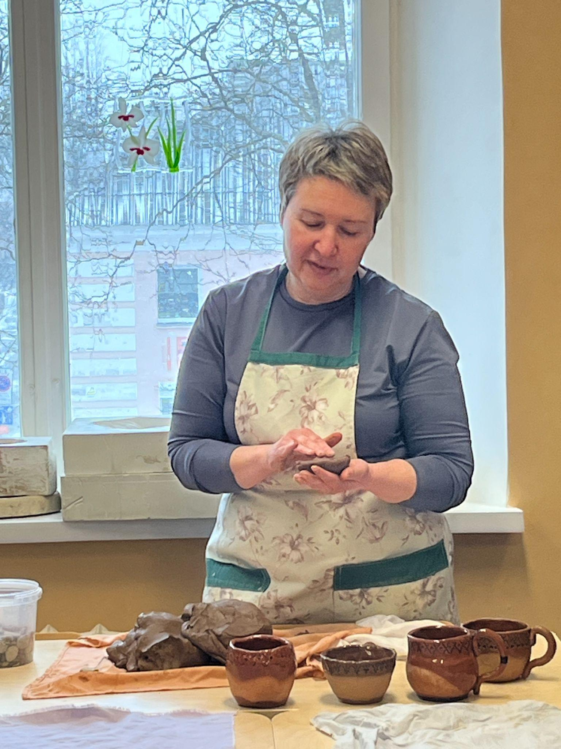
  Kūrybinė veikla: funkcionalaus objekto projektavimas ir formavimas iš molio
Tikslas
Šioje užsiėmimo dalyje mokiniai pradės formuoti savo funkcionalų keramikos objektą – puodelį, dubenėlį ar mažą vazą – įkvėpti tradicinės Narvos kultūros keramikos. Tikslas – sujungti istorines nuorodas su asmenine kūrybiškumu ir gilinti supratimą apie formą, funkciją ir reikšmę keramikos dizaino srityje.
Reikalingos medžiagos
Molis (tinkamas rankiniam lipdymui)
Pagrindiniai keramikos įrankiai: mediniai šablonai, kilpos, modeliavimo lazdelės, kempinės
Natūralios medžiagos (pvz., džiovinti augalai, kriauklės) tekstūrai ir dekoravimui
Eskizavimo popierius ir pieštukai (jei reikia, greitiems eskizams)
Prijuostės arba apsauginiai apdangalai
Vandens dubenys, lentos arba kilimėliai darbui
Instrukcijos ir metodika:
Pradėkite nuo to, kad paraginkite dalyvius prisiminti Narvos kultūros keramikos ypatumus:
Stori sieneliai
Paprastos, funkcionalios formos
Rankomis spaudžiamos tekstūros (pirštų galiukai, šukos formos raštai, duobutės)
Į molį įmaišytos natūralios medžiagos

Slide 4
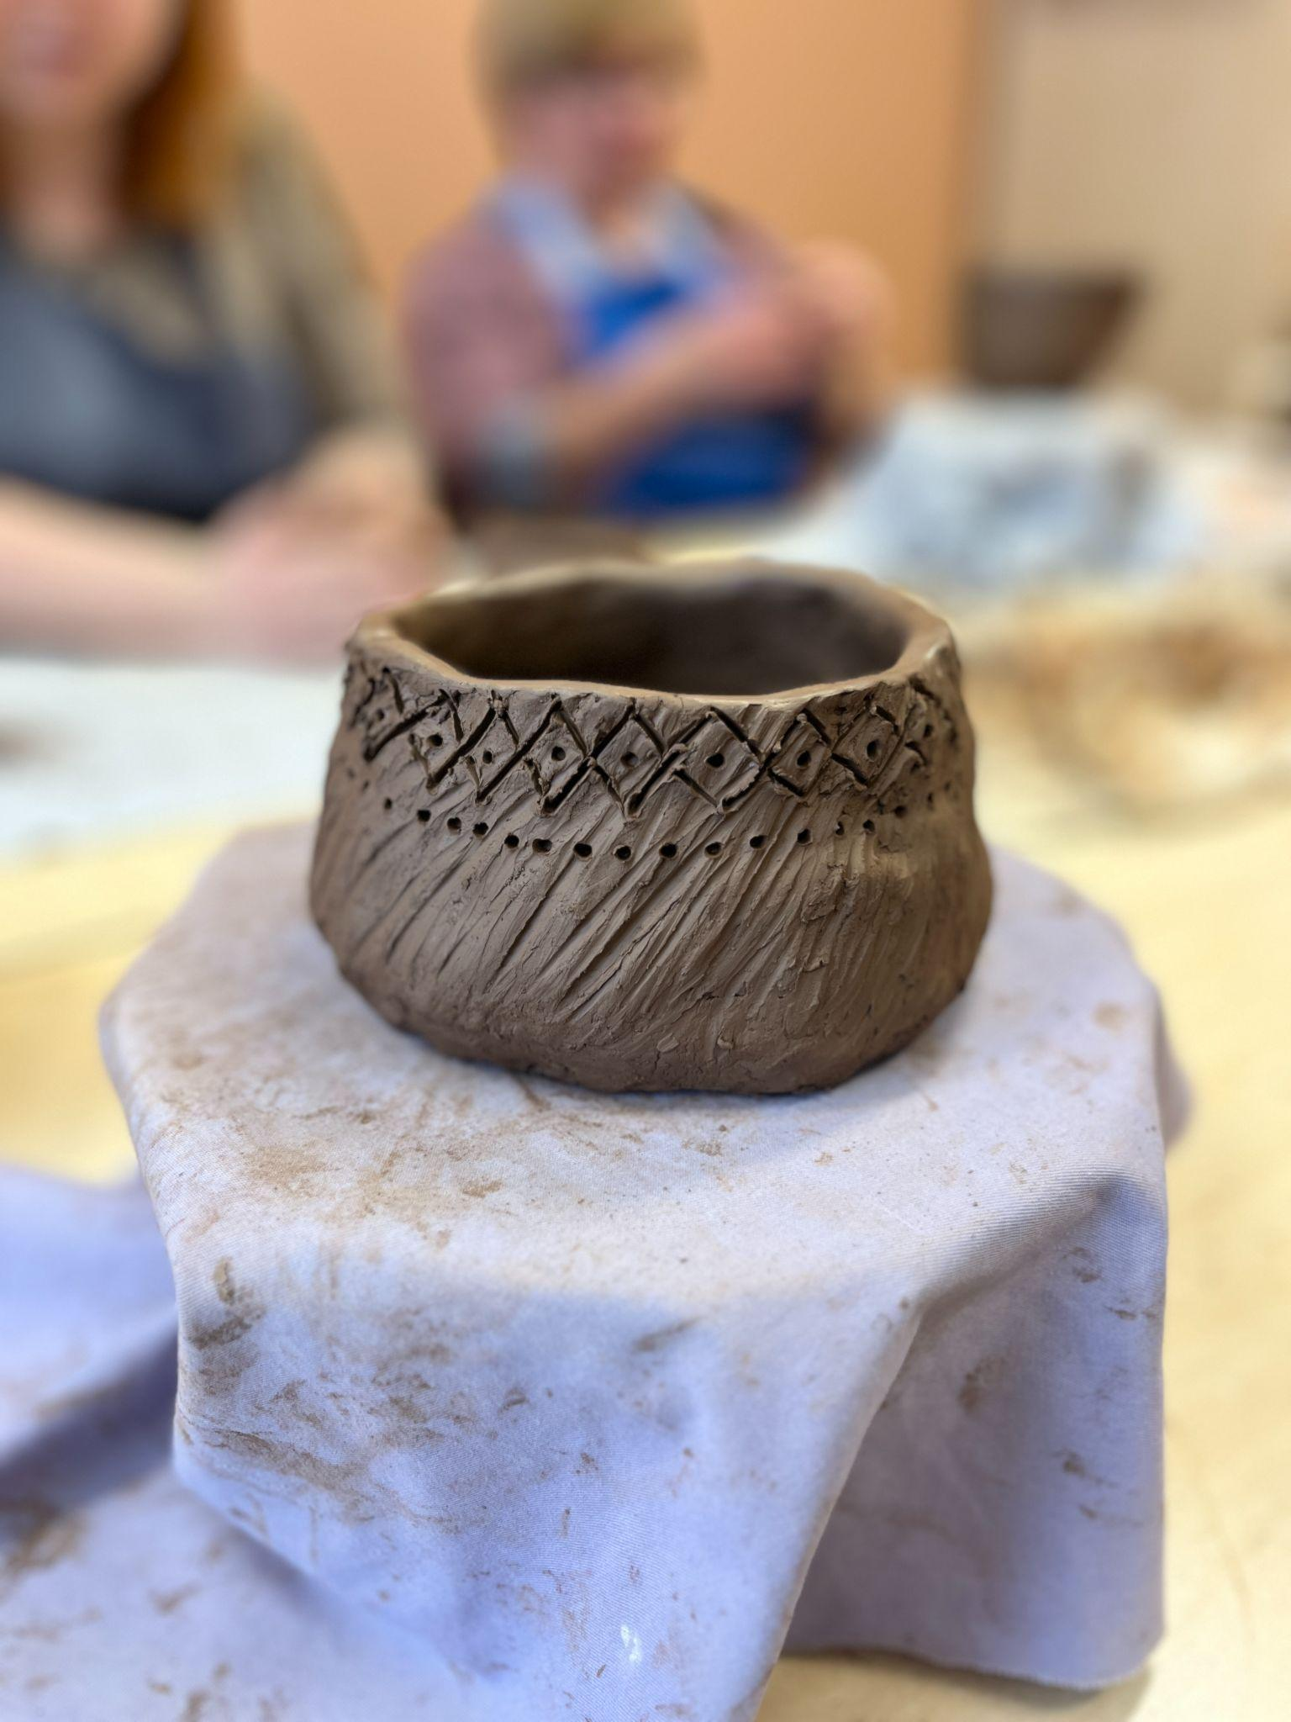
  Kūrybinė veikla: funkcionalaus objekto projektavimas ir formavimas iš molio
Leiskite mokiniams pasirinkti, kokį daiktą jie nori sukurti – kažką, ką galėtų naudoti kasdieniame gyvenime. Tai gali būti puodelis, iš kurio jie mėgsta gerti arbatą, dubuo virtuvėje arba vaza ant palangės. Paprašykite jų pagalvoti ne tik apie daikto išvaizdą, bet ir apie tai:
Kokį vaidmenį jis atliks jų namuose ar gyvenime?
Kokią žinią ar emociją jie nori perteikti?
Kaip jie galėtų tradicijas ir asmeniškumą įtraukti į objekto formą ir dekoravimą?
Rankų darbo gairės:
Naudokite tik rankų darbo technikas (be keramikos rato), kad išliktumėte artimi senoviniams metodams. Padėkite dalyviams dirbti lėtai ir atidžiai, sutelkiant dėmesį į storų sienelių formavimą, kad atspindėtų Narvos stiliaus keramikos tvirtumą. Skatinkite juos įspausti raštus ar tekstūras naudodami paprastus įrankius, pirštus ar gamtos elementus – lapus, šakeles, sėklas – kurie atspindi ekologiško dizaino principus.
Priminkite dalyviams, kad netobulumai yra rankų darbo žavesio dalis ir kad procesas yra toks pat svarbus kaip ir rezultatas. Vaikščiokite aplink, teikite techninę pagalbą, padėkite saugiai sujungti dalis ir skatinkite eksperimentuoti.
Sukurkite šiltą, palankią aplinką, kurioje kiekvieno žmogaus unikalus požiūris yra sveikintinas ir gerbiamas.

Slide 5
Dalijimasis ir apmąstymai
Norėdami užbaigti sesiją, surenkite dalyvius į galerijos ekskursiją, kurioje jie galės parodyti savo dar nebaigtus darbus. Kiekvienas dalyvis paaiškina savo kūrybos procesą ir pasirinkimus.
Šiam apmąstymui padėti galite naudoti keletą klausimų:
Kas įkvėpė jūsų dizainą ir kaip jis keitėsi kūrimo proceso metu?
Kokie paveldo elementai jums buvo svarbūs įtraukti?
Kaip išreiškėte savo asmeninį stilių ar istoriją?
Ką atradote dirbdami su moliu ar kurdami funkcionalų daiktą?
Ką jaučiate dabar, žiūrėdami į savo kūrinį?
Skatinkite atvirą dialogą, kurio metu mokiniai taip pat gali užduoti klausimus vieni kitiems. Tai skatina bendradarbiavimo dvasią ir stiprina pasitikėjimą savimi išreiškiant kūrybines idėjas.
Apibendrinkite dienos pasiekimus, pabrėždami, kaip kiekvienas dalyvis unikaliai derino senovines ir šiuolaikines technikas. Aptarkite tolesnius žingsnius, susijusius su darbų degimu ir paruošimu galutiniam užsiėmimui.
Pristatykite dalyviams būsimas glazūravimo technikas, kurias jie išmoks, ir paskatinkite juos pagalvoti apie spalvas ir apdailą, kurios galėtų pagerinti jų kūrinius.

Slide 6







2023-1-EE01-KA220-ADU-000150753
Ačiū už jūsų dėmesį
Partneriai
Finansuoja Europos Sąjunga. Taiau išreikštos nuomonės ir požiūriai yra tik autoriaus (-ių) nuomonės ir požiūriai, kurie nebūtinai atspindi Europos Sąjungos ar Estijos nacionalinės agentūros nuomonę. Nei Europos Sąjunga, nei finansavimą skirianti institucija negali būti laikomos atsakingomis už juos.

